Slide 1
Индивидуальное задание «Построение бинарного дерева»
Батраков Ярослав. ИТХ-4

Slide 2

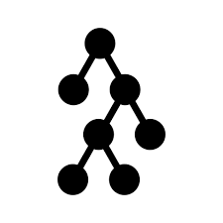
В чём заключается задача?
Построение бинарного дерева, где к каждому элементу пользователь сам указывает путь в виде бинарного числа

Slide 3

Какой функционал требуется?
Чтение строк из файла и их проверка на корректность
Построение дерева, исходя прочтённых путей
Проверка, что дерево возможно построить
Вывод дерева

Slide 4
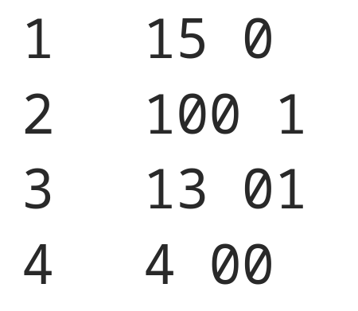
Как выглядят исходные данные?

Slide 5
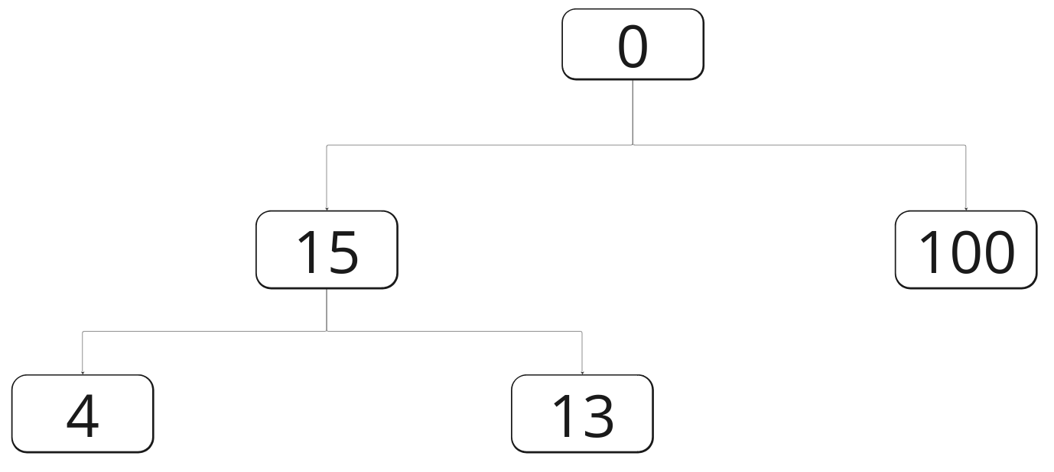
Какое дерево получится?

Slide 6
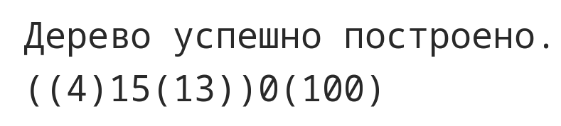
Что на это скажет программа?

Slide 7
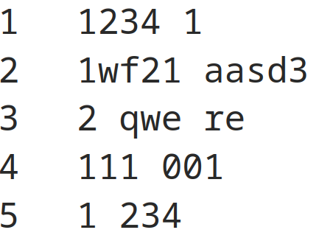
Как выглядят некорректные данные?

Slide 8
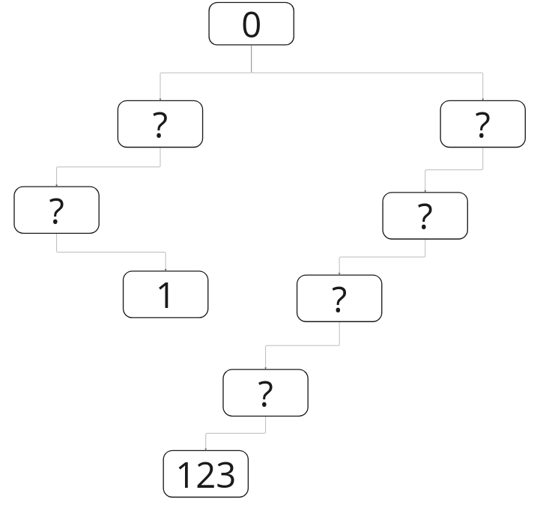
Какое дерево получится?

Slide 9
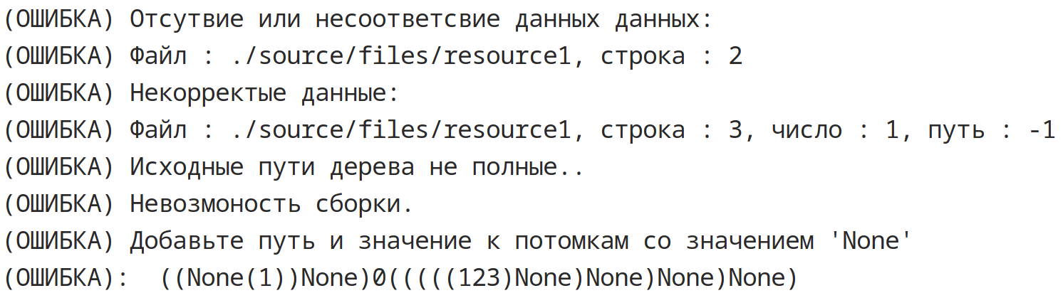
Что на это скажет программа?

Slide 10



614990, Пермь, ул. Букирева,15 info@psu.ru

